Slide 1
Sistemas Energéticos
Dra. Dulce E Morales

Slide 2
Sistema de los fosfágenos
También llamado:
Sistema del ATP-PC
Anaeróbico Aláctico

Slide 3
Características
Obtención de la energia sin uso de Oxígeno
No genera residuos ( no acumula ac láctico)
Emplea las reservas musculares de ATP y fosfocreatina

Slide 4
Diferencia entre creatina y Creatinina
Creatina: son 3 aminoácidos (arginina, metionina y glicina)
Creatinina: compuesto orgánico generado a partir de la degradación de creatina ( nutriente útil para los músculos). Producto que se filtra por los riñones y se elimina por orina.

Slide 5
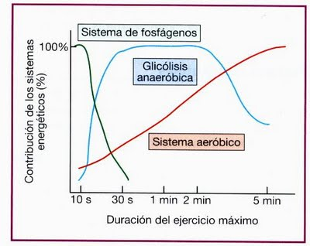

Slide 7
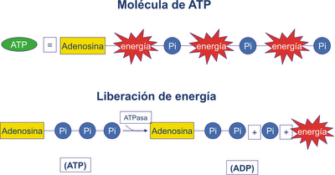

Slide 8
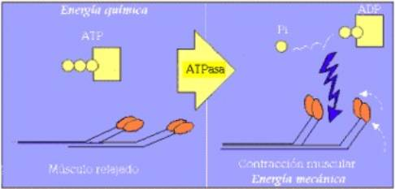

Slide 9
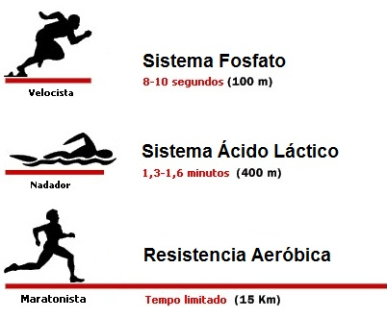

Slide 10
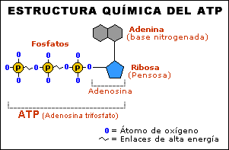

Slide 11
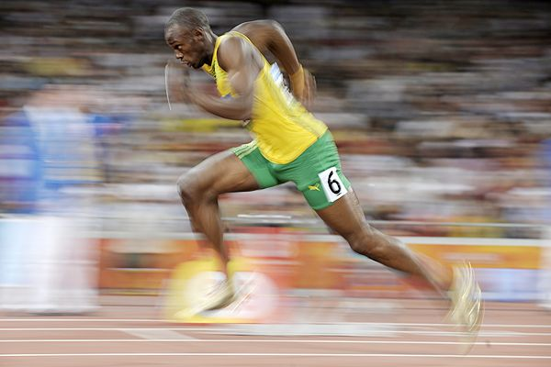

Slide 12
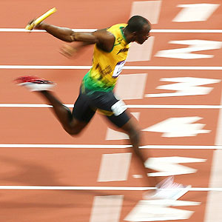

Slide 13
Tanto el ATP como la FOSFOCREATINA (PC) son moléculas de fosfato altamente energéticas que ALMACENAN energía.

Slide 14
La molécula de PC no se usa directamente para realizar trabajo celular, si no se reconstruye el ATP para mantener un suministro relativamente constante.
La liberación de la energía por parte de la PC es facilitada por la enzima creatinincisnasa (Ck) que actúa para unir un Pi a una molécula de ADP, formando ATP

Slide 15
Es un proceso que puede ocurrir en presencia de oxígeno sin embargo NO LO REQUIERE por lo cual se dice que el ATP-PC es un proceso ANAERÓBICO.
Es un proceso rápido y se lleva acabo sin ninguna estructura especial celular
El ATP se mantiene a niveles uniformes, la PC declina de forma constante cuando se usa para reponer el ATP agotado

Slide 17
Las reservas de ATP- PC mantienen los niveles de energía de 3 a 15 segundos un sprint máximo.

Slide 18
Mas allá de este punto los músculos deben depender de otros procesos para la formación de ATP

Slide 19
Glucolisis Anaeróbica
Dra. Dulce E. Morales Elizondo

Slide 20
Glucólisis
Es la degradación de glucosa a acido pirúvico
Glucogenolisis: degradación de glucógeno a glucosa
Anaeróbico : Sin Oxígeno
Cuando la demanda de energía a partir del ATP supera las velocidades glucolíticas y oxidativa el ácido pirúvico se convierte en ácido láctico

Slide 24
Sistema Glucolitico
La glucolisis tiene como producto Final el AC. PIRUVICO
Proceso que no requiere oxígeno
En el caso de la glucólisis anaeróbica el Ac. Pirúvico se convierte en Ácido láctico

Slide 25
Glucólisis anaeróbica
Es un sistema energético que no produce grandes cantidades de ATP (únicamente 2)
Ocasiona acumulación de ácido láctico en músculo y en fluidos corporales
El ritmo de utilización de energía de una fibra muscular durante el ejercicio puede ser 200 veces superior al ritmo de uso de energía en reposo
Para ejercicios con cárgas máximas durante periodos de 1 a 3 min ( carreras de 400 a 800m, natacion 100-200 mts)

Slide 30
Ac. Láctico vs Lactato
El ácido láctico es un ácido con la fórmula química C3H6O3.
El Lactato es cualquier sal de ácido láctico
Cuando el ácido lactico libera H, el compuesto restante se une con Na o K para formar una sal.
La glucólisis anaerobica produce ácido láctico, pero se disocia rápidamente y se forma la sal ( lactato)
Por esa razón ,los términos se usan con frecuencia de modo intercambiable.

Slide 31
Que pasa con el ácido lactico?
18% se reconvierte en glucosa
72 % se emplea como combustible en músculo esquelético y en menos cantidad en corazón , cerebro hígado y riñón ( ciclo de Cori)
8% es convertido en hígado a proteína
2% es excretado

